Slide 1
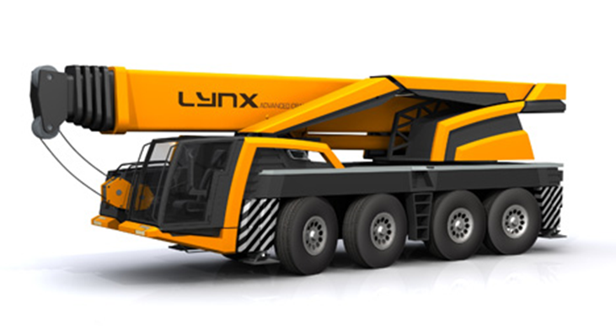
ПУ-3
ПРОФЕССИОНАЛЬНАЯ НАПРАВЛЕННОСТЬ ПРЕПОДАВАНИЯ ФИЗИКИ В ПРОФЕССИОНАЛЬНОМ УЧИЛИЩЕ

Slide 2
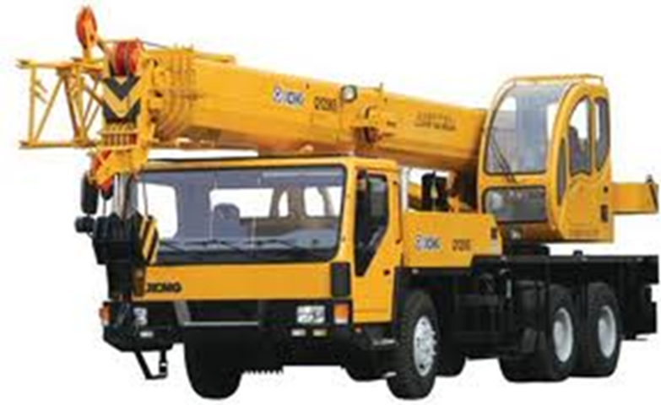
ЗАДАЧИ
автомобильный профиль
1. Определение тормозного пути
2. Определение силы трения
3. Определение начальной скорости при торможении

Slide 3
Технические характеристики автомобильного крана «Кью-25»
Масса | 18 т
Грузоподъёмность | 25 т
Вылет стрелы | 38 м
Дизель | 8 цилиндров
Температура в камере сгорания на выпуске | 2500°С
Коэффициент полезного действия η | 42%
Расход топлива на 100 км при скорости 60 км/ч | 35 л
Средний расход топлива на подъём груза m = 15 т на высоту 15 м | 450 г
Экстренный тормозной путь при скорости 60 км/ч | 80-100 м

Slide 4

Задача 1
Определить тормозной путь автокрана массой 18 т, если при скорости 54 км/ч он тормозил 10 с.

Slide 5

Технические характеристики автомобильного крана
Масса | 18 т
Грузоподъёмность | 25 т
Вылет стрелы | 38 м
Дизель | 8 цилиндров
Температура в камере сгорания на выпуске | 2500°С
Коэффициент полезного действия η | 42%
Расход топлива на 100 км при скорости 60 км/ч | 35 л
Средний расход топлива на подъём груза m = 15 т на высоту 15 м | 450 г
Экстренный тормозной путь при скорости 60 км/ч | 80-100 м

Slide 6


Slide 7
Задача 2
Определить силу трения, работу силы трения, изменение кинетической энергии, если кран до полной остановки прошёл 50 м. Коэффициент трения 0,4.
Недостающие данные взять из таблицы «Технические характеристики».

Slide 8
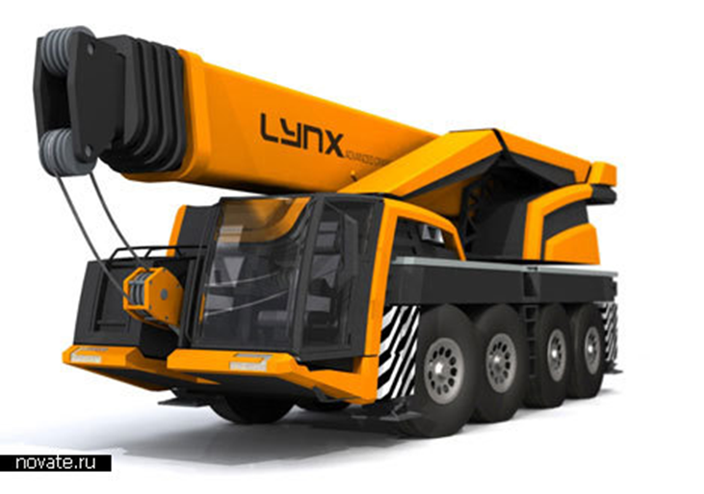
Технические характеристики автомобильного крана
Масса | 18 т
Грузоподъёмность | 25 т
Вылет стрелы | 38 м
Дизель | 8 цилиндров
Температура в камере сгорания на выпуске | 2500°С
Коэффициент полезного действия η | 42%
Расход топлива на 100 км при скорости 60 км/ч | 35 л
Средний расход топлива на подъём груза m = 15 т на высоту 15 м | 450 г
Экстренный тормозной путь при скорости 60 км/ч | 80-100 м

Slide 10
Задача 3
С какой скоростью двигался автокран до торможения перед его остановкой?
Недостающие данные взять из таблицы «Технические характеристики» и из Задачи2.

Slide 11
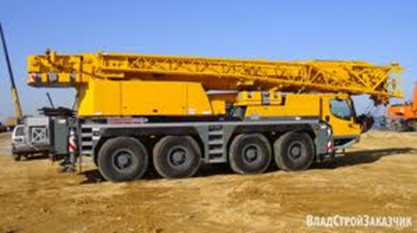
Технические характеристики автомобильного крана
Масса | 18 т
Грузоподъёмность | 25 т
Вылет стрелы | 38 м
Дизель | 8 цилиндров
Температура в камере сгорания на выпуске | 2500°С
Коэффициент полезного действия η | 42%
Расход топлива на 100 км при скорости 60 км/ч | 35 л
Средний расход топлива на подъём груза m = 15 т на высоту 15 м | 450 г
Экстренный тормозной путь при скорости 60 км/ч | 80-100 м

Slide 13
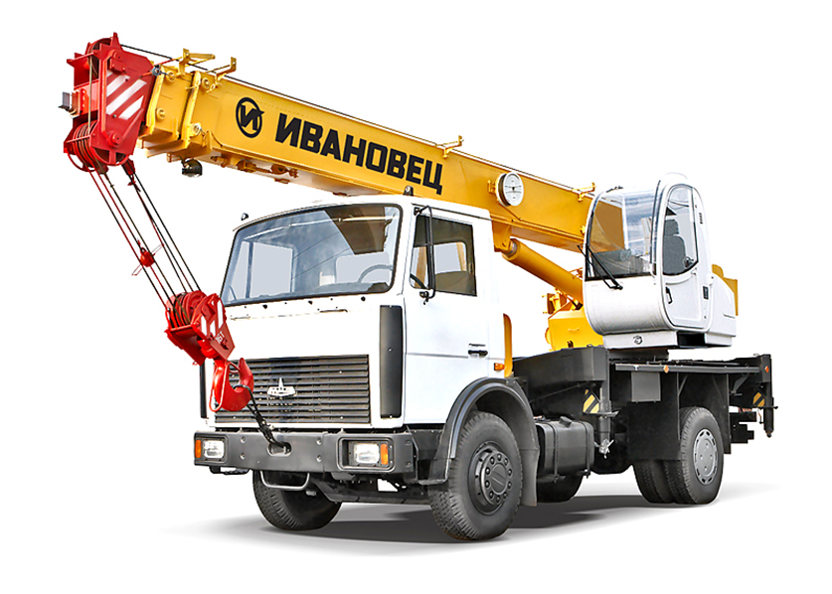

Slide 14
ПРИЛОЖЕНИЕ
Исследовательская работа

Slide 15
Задание №1 для исследовательской группы по выяснению путей повышения КПД
Узнать температуру Т₁ в камере сгорания и Т₂ температуру в конце выпуска.
Вычислить КПД по формуле:
КПД =(Т₁ - Т₂) / Т₂ *100%
Ответить на вопрос:
Как объяснить расхождения в значениях КПД теоретического идеальной тепловой машины и реального двигателя?

Slide 16
Задание №2 для исследовательской группы по выяснению путей повышения КПД
1. Исследуйте формулу:
КПД =(Т₁ - Т₂) / Т₂ *100% , где Т₁ - температура нагревателя, Т₂ – температура холодильника
Как необходимо изменять Т₁ и Т₂ чтобы увеличить КПД? Есть ли пределы этим значениям?
2. Что такое степень сжатия:
Е= V₁/V₂ и как эта характеристика влияет на КПД?
V₁ – начальный объем горючей смеси
V₂ – конечный объем горючей смеси
3. Как влияет скорость охлаждения двигателя на КПД? И как это достигается?
4. Имеет ли значение охлаждающая жидкость на повышение КПД?
5. Как влияет раннее, позднее зажигание на КПД?
6. Как влияет нагар свечи на зажигание? Какова роль электронного зажигания?

Slide 17
Задание №3 для исследовательской группы по выяснению путей повышения КПД
Информация о дизеле
Уменьшение трения усовершенствованием подшипников (шариковые, конусообразные, роликовые и др.)
Улучшение качества смазочного материала
Форма автомобиля – дизайн
Роль массы автомобиля грузового, легкового
Правильно выбирать давление в колесах
Рационально выбирать скорость движения, это влияет на расход топлива

Slide 18
1. Качественные задачи по теме «Тепловые двигатели»
Какое движение совершает поршень во время рабочего хода, если давление над поршнем и под ним одинаковые?
Почему не плавится цилиндр, поршень, если температура плавления железа 1500⁰С, сплава алюминия около 900⁰С, а температура в конце горения топлива около 2000⁰С?
С какой целью гоночные мотоциклы, автомобили снимают глушители?
Изменяется ли КПД двигателя во время движения?
Какой водитель поступает рационально перед светофором перед красным загорается желтый:
  Не меняя скорость резко тормозит перед светофором?
  «Накатом», на нейтральном положении движется к перекрестку, если в обоих случаях путь свободен

Slide 19
2. Качественные задачи по теме «Тепловые двигатели»
ъх

Slide 20
3. Качественные задачи по теме «Тепловые двигатели»
Является ли ракета тепловым двигателем?
Какое устройство называется тепловым двигателем?
Что называется КПД?
КПД равен 40%, как это понимать?
Какой из двигателей обладает большим КПД новый или уже обкатанный?
У какого клана впускного или выпускного зазоры больше? Почему? Какой клапан чаще заменяют – впускной ли выпускной

